Slide 1

ĐỀ TÀI XÂY DỰNG PHẦN MỀM PHÂN TÍCH ÂM THANH SA

Slide 2
Mục Lục
Phần 1
Lý do chọn đề tài
Phần 2
Chức năng của phần mềm
Phần 3
Cơ sở lý thuyết
Phần 4
Kết luận

Slide 3
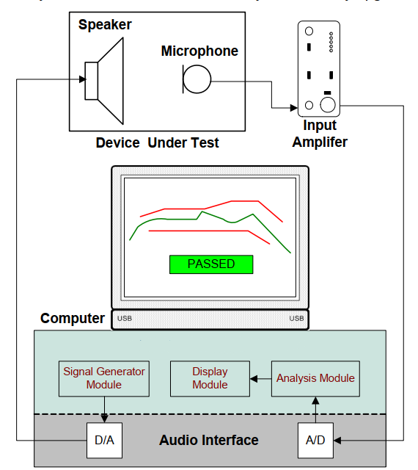
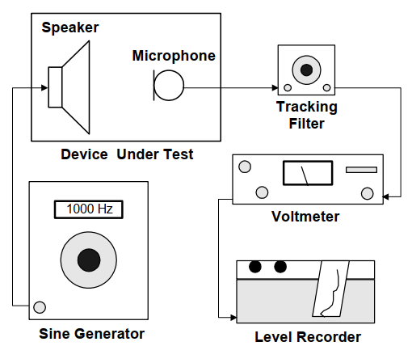
Lý do chọn đề tài
Nghành sản xuất các thiết bị âm thanh như loa, tai nghe không dây, tai nghe có dây, micro đang rất phát triển nhu cầu của của xã hội là rất cao
Vì vậy yêu cầu cần có hệ thống kiểm tra chất lượng của các thiết bị âm thanh tại các nhà máy sản xuất công nghiệp là quan trọng và cần thiết
Sound Analysis hoạt động trên các nguyên tắc giống như hệ thống đo lường độc lập, truyền thống bao gồm Bộ tạo tín hiệu, Đồng hồ vạn năng RMS, bộ lọc theo dõi và máy ghi mức. Với Sound Analysis , tất cả trong số các chức năng này được triển khai trong 1 phần mềm duy nhất giúp tiết kiệm chi phí đầu tư và triển khai 1 cách nhanh chóng
Hình 1. Hệ đo lường âm thanh truyền thống
Hình 2. Hệ đo lường âm thanh sử dụng phần mềm Sound Analysis

Slide 4
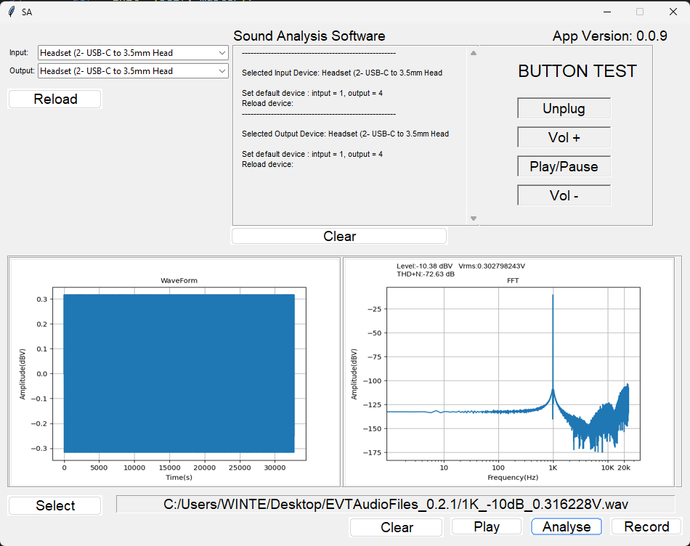
Chức năng của phần mềm
Tìm biên độ
Hình 3. Giao diện phần mềm sau khi chạy
Phân tích FFT
Cài đặt thiết bị audio input và output
Phát âm thanh tiêu chuẩn
Micro ghi âm
Nhân tín hiệu với cửa sổ dữ liệu
Tìm tần số
Sơ đồ phép đo phân tích chất lượng âm thanh
Tính THD+N

Slide 5
Chức năng của phần mềm
Chức năng của 3 nút nhấn:
Sản phẩm giao tiếp với máy tính và điện thoại thông qua giao thức USB. Khi nhấn hoặc nhả một trong ba nút, mục sẽ trả dữ liệu về máy tính hoặc điện thoại. Máy tính sẽ thực thi lệnh dựa trên dữ liệu trả về (tăng âm lượng, giảm âm lượng, phát/tạm dừng).
Return Value
Press
[1, 1, 0, 0, 0, 0, 0, 0, 0, 0, 0]
Volume up
Release
[1, 0, 0, 0, 0, 0, 0, 0, 0, 0, 0]
Kiểm tra
nút nhấn
Cài đặt giao thức
USB
Press
[1, 2, 0, 0, 0, 0, 0, 0, 0, 0, 0]
Volume down
Release
[1, 0, 0, 0, 0, 0, 0, 0, 0, 0, 0]
Play/pause
Press
[1, 4, 0, 0, 0, 0, 0, 0, 0, 0, 0]
Release
[1, 0, 0, 0, 0, 0, 0, 0, 0, 0, 0]
Sơ đồ khối

Slide 6
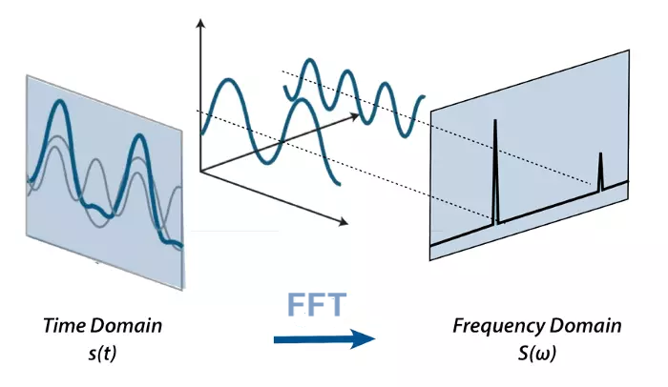
Cơ sở lý thuyết
Phân tích âm thanh
Để phân tích âm thanh ta sẽ sử dụng phép biến đổi Fourier để phân tách 1 chùm tín hiệu phức tạp thành các tần số thành phần của nó.
Sau đó tìm biên độ và tần số của các tín hiệu thành phần.

Slide 7
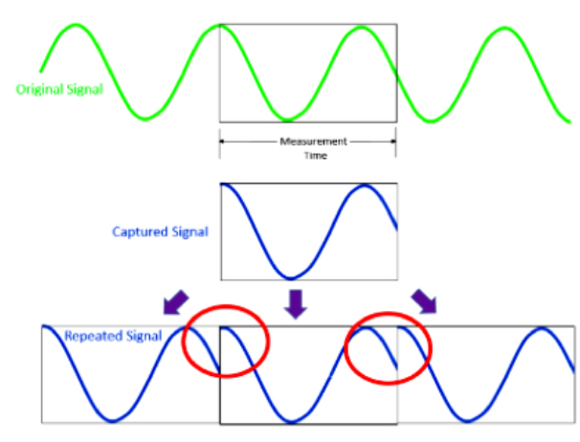
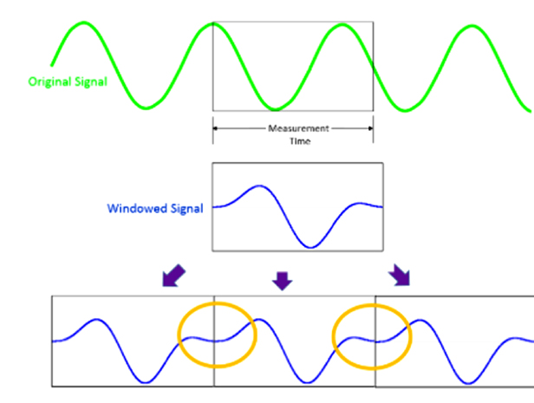
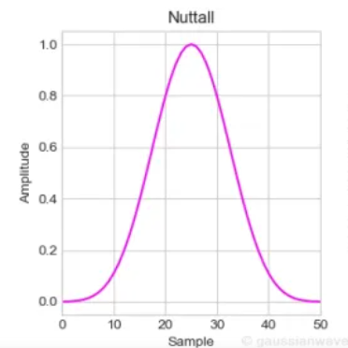
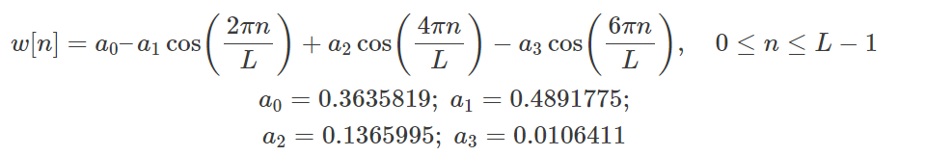
Cơ sở lý thuyết
Cửa sổ dữ liệu window
Phép biến đổi FFT sẽ đi lấy mẫu ( chụp ) tín hiệu trong một khoảng thời gian sau đó lặp lại tín hiệu đó. Do đó khi tín hiệu là không định kì
Việc chụp tín hiệu sau đó lặp lại sẽ làm cho tín hiệu bị sai lệch.
Do đó cần áp dụng hàm toán học gọi là cửa sổ dữ liệu.
Các hàm cửa sổ thường bắt đầu và kết thúc ở số 0 do đó loại bỏ sự gián đoạn.
Nhân tín hiệu với cửa sổ để có được tín hiệu không bị gián đoạn
Tín hiệu thu được không tuần hoàn, gây ra sự gián đoạn trong tín hiệu được tạo lại
Kết quả của việc áp dụng cửa sổ cho tín hiệu không tuần hoàn
Lựa chọn cửa sổ dữ liệu Nuttall bởi vì hình dạng của nó phù hợp với tín hiệu hình sin sử dụng. Mất mát tín hiệu là ít nhất

Slide 8
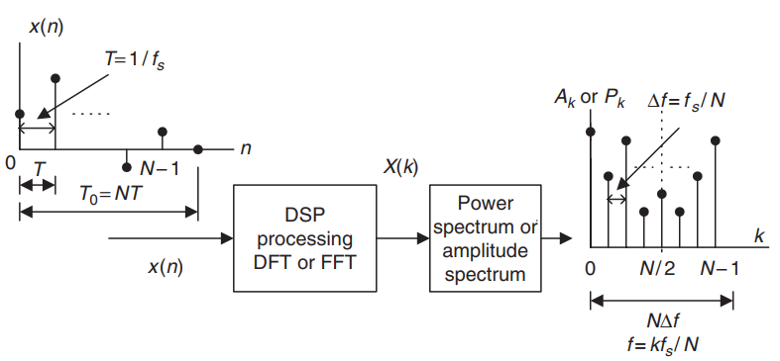
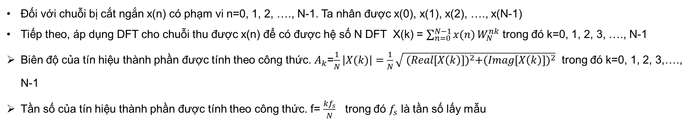
Cơ sở lý thuyết
Phép đo biên độ và tần số
Một trong những ứng dụng của FFT là chuyển đổi tín hiệu số có độ dài hữu hạn x(n) thành phổ trong miền tần số. Hình dưới minh họa một ứng dụng như vậy, trong đó Ak và Pk lần lượt là phổ biên độ được tính toán và phổ công suất, sử dụng hệ số DFT X(k). Đầu tiên chúng ta đạt được chuỗi kĩ thuật số x(n) bằng cách lấy mẫu tín hiệu tương tự x(t) và cắt tín hiệu được lấy mẫu bằng cửa sổ dữ liệu có độ dài To =NT, trong đó T là khoảng thời gian lấy mẫu và N là số lượng điểm dữ liệu.
Đối với chuỗi bị cắt ngắn x(n) có phạm vi n=0, 1, 2, …., N-1. Ta nhân được x(0), x(1), x(2), …., x(N-1)
Tiếp theo, áp dụng DFT cho chuỗi thu được x(n) để có được hệ số N DFT X(k) = $\sum_{n=0}^{N−1}{x(n)}W_{N}^{nk}$ trong đó k=0, 1, 2, 3, …., N-1
Biên độ của tín hiệu thành phần được tính theo công thức. $A_{k}$=$\frac{1}{N}\left|X(k)\right|=\frac{1}{N}\sqrt{ {(Real[X\left(k\right)])}^{2}+{(Imag[X\left(k\right)])}^{2}}$ trong đó k=0, 1, 2, 3,…., N-1
Tần số của tín hiệu thành phần được tính theo công thức. f= $\frac{kf_{s}}{N}$ trong đó $f_{s}$ là tần số lấy mẫu

Slide 9
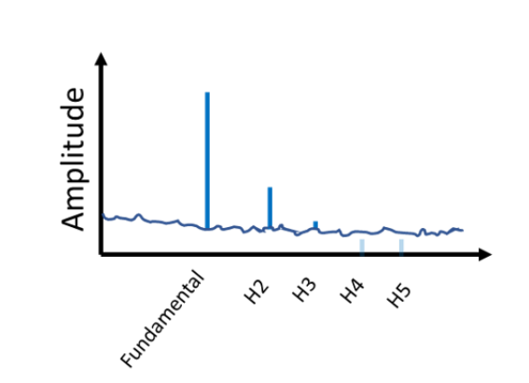
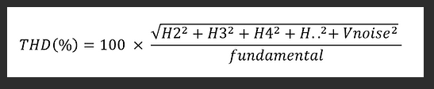
Cơ sở lý thuyết
Phép đo THD+N
THD+N là một chỉ số đo lường mức độ méo và nhiễu tổng thể trong một tín hiệu âm thanh. THD+N thường được đo bằng phần trăm hoặc dB và được tính bằng tổng số lượng méo và nhiễu trong tín hiệu âm thanh so với tín hiệu âm thanh gốc. Mức độ THD+N thấp hơn cho thấy tín hiệu âm thanh có chất lượng tốt hơn và không bị nhiễu
Công thức tính THD+N

Slide 10
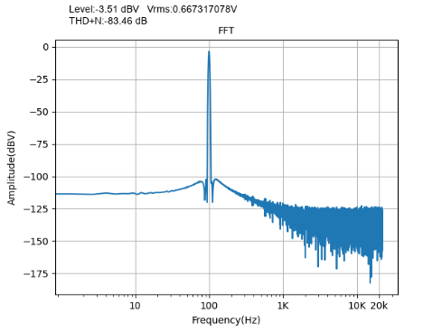
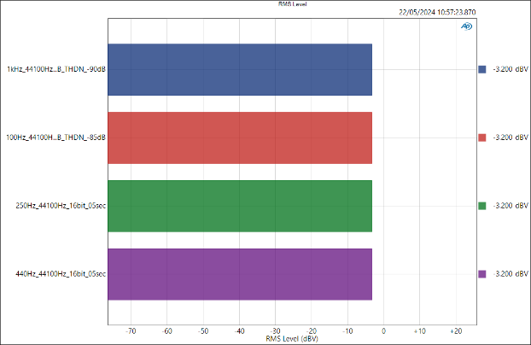
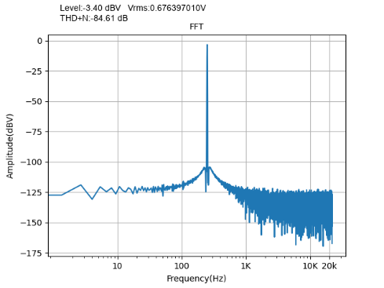
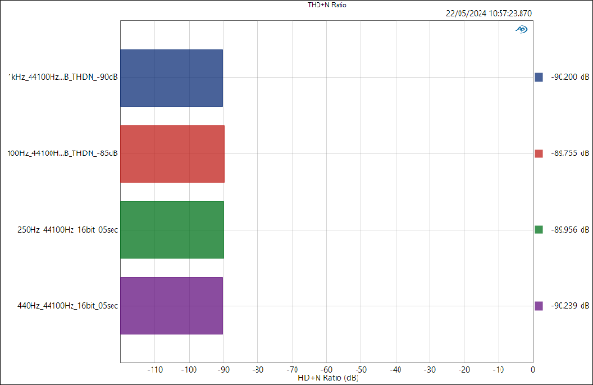
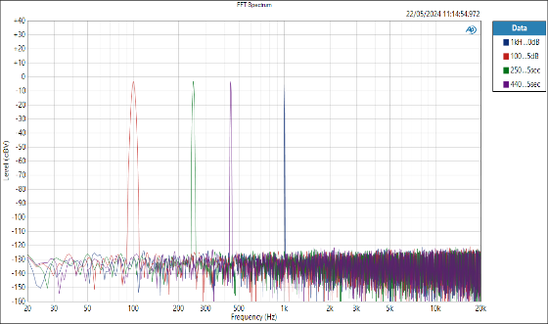
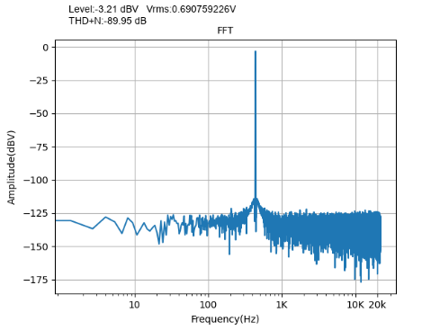
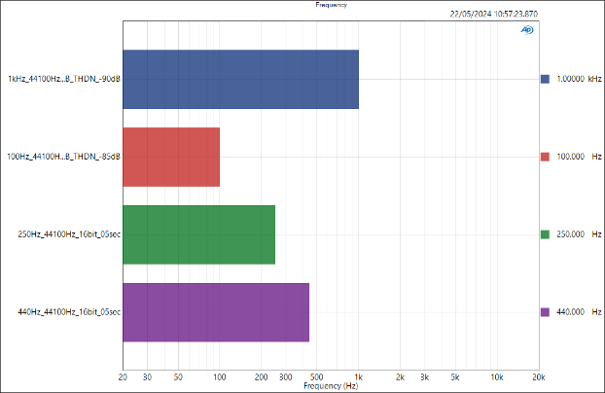
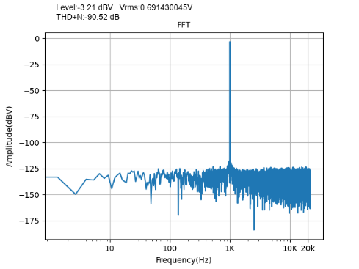
Kết Luận
So sánh kết quả đo với phần mềm thương mại APx500
File mẫu | Test item | SA SW | APx500 SW | Sai số SA So với APx | Hình ảnh tín hiệu trong miền tần số của SA software | Hình ảnh giá trị đo khi sử dụng phần mềm APx500 |  | Hình ảnh tín hiệu trong miền tần số của APx software 500
100Hz_Fs_44100_-3.2dB_THDN_-90dB.wav | A | -3.51335 | -3.19999 | -0.31336 |  | Biên độ A của 4 file mẫu
 | THD+N | -83.46 | -89.75495 | -6.29495
 | f | 99.59 | 100.01 | 0.42
250Hz_Fs_44100_-3.2dB_THDN_-90dB.wav | A | -3.39596 | -3.20021 | -0.19575
 | THD+N | -84.61 | -89.9639 | -5.3539 |  | THD+N của 4 file mẫu
 | f | 250.32 | 249.99 | 0.33
440Hz_Fs_44100_-3.2dB_THDN_-90dB.wav | A | -3.21346 | -3.20024 | -0.01322
 | THD+N | -89.95 | -89.956 | 0.006
 | f | 440.08 | 439.99 | 0.09 |  | Tần số f của 4 file mẫu
1000Hz_Fs_44100_-3.2dB_THDN_-90dB.wav | A | -3.20503 | -3.20026 | -0.0047
 | THD+N | -90.52 | -90.239 | -0.281
 | f | 999.94 | 1000.02 | 0.08

Slide 11
Kết Luận
Xây dựng phần mềm phân tích âm thanh SA đã đáp ứng được yêu cầu thực tiễn.
Phần mếm có giao diện đơn giản dễ sử dụng.
Vẽ được biểu đồ tín hiệu trong miền thời gian và trong miền tần số
Cho phép ghi âm một đoạn âm thanh và lưu lại dưới dạng .wav từ đó phân tích đoạn âm thanh mới ghi.
Phân tích âm thanh một cách nhanh chóng, chính xác.
Xuất ra file lưu thông tin của đoạn âm thanh vừa phân tích.
Kiểm tra được các nút tính năng của tai nghe như tang giảm, âm lượng, play/pause
Phần mềm phân tích âm thanh SA là một đề tài hết sức thiết thực với nhu cầu của các công ty về thiết bị âm thanh như hiện nay.
Tuy nhiên với thời gian ngắn, kiến thức và kinh nghiệm còn hạn chế, ứng dụng phân tích âm thanh SA vẫn còn nhiều thiếu sót chưa thực hiện được. Rất mong các thầy, cô giúp đỡ để ứng dụng phân tích âm thanh SA ngày càng hoàn thiện hơn.

